Slide 1
Praktikum Architektur von Informationssystemen
Aufgabe 3
von Gerrit Bode und René Götsch

Slide 2
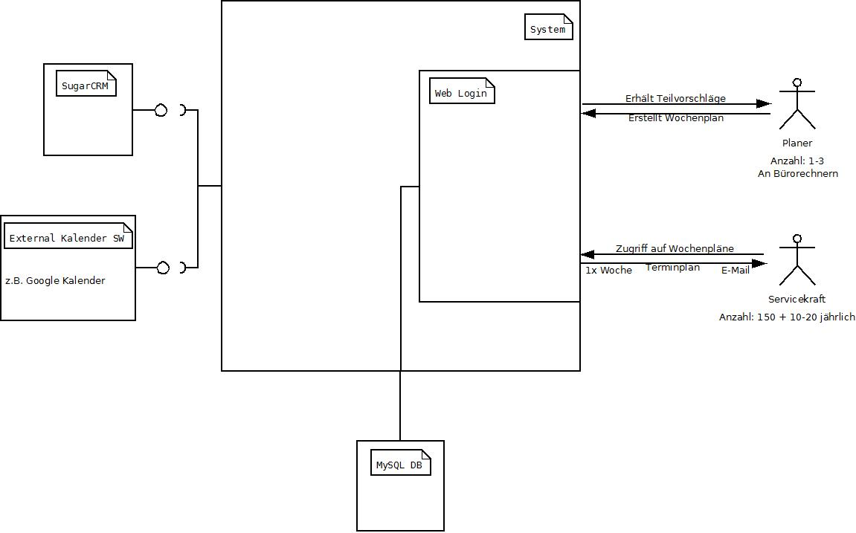
Kontextsicht
Kontextsicht
Bausteinsicht
Verteilungssicht
Fragen

Slide 3
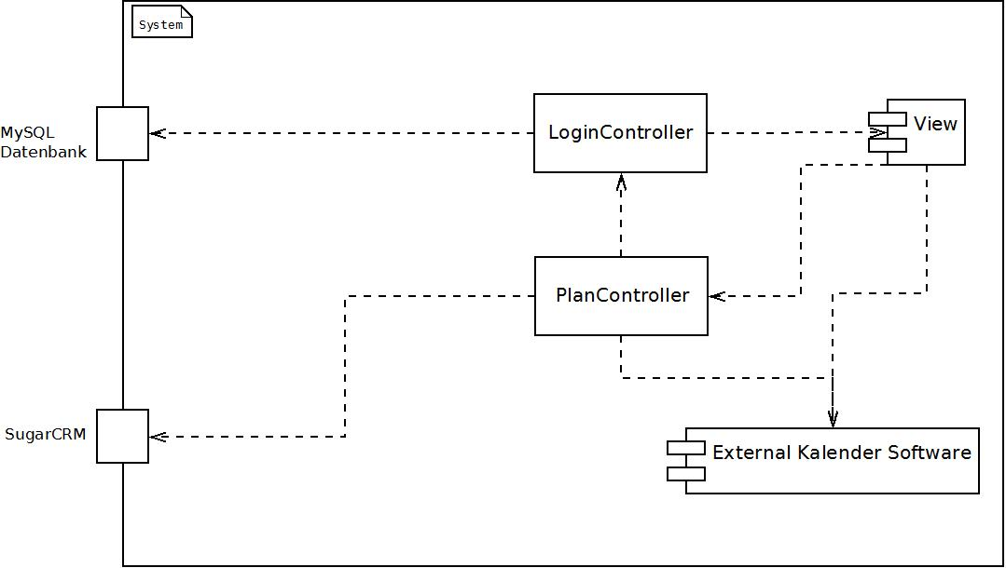
Bausteinsicht
Kontextsicht
Bausteinsicht
Verteilungssicht
Fragen

Slide 4
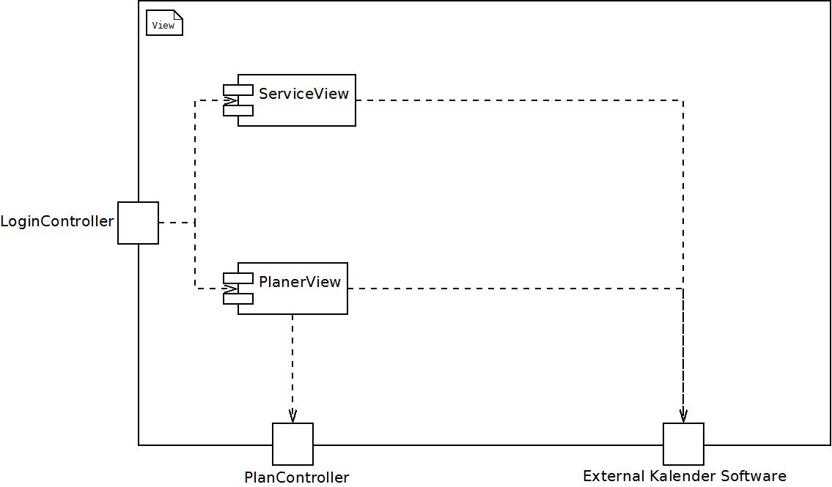
Bausteinsicht
Kontextsicht
Bausteinsicht
Verteilungssicht
Fragen

Slide 5
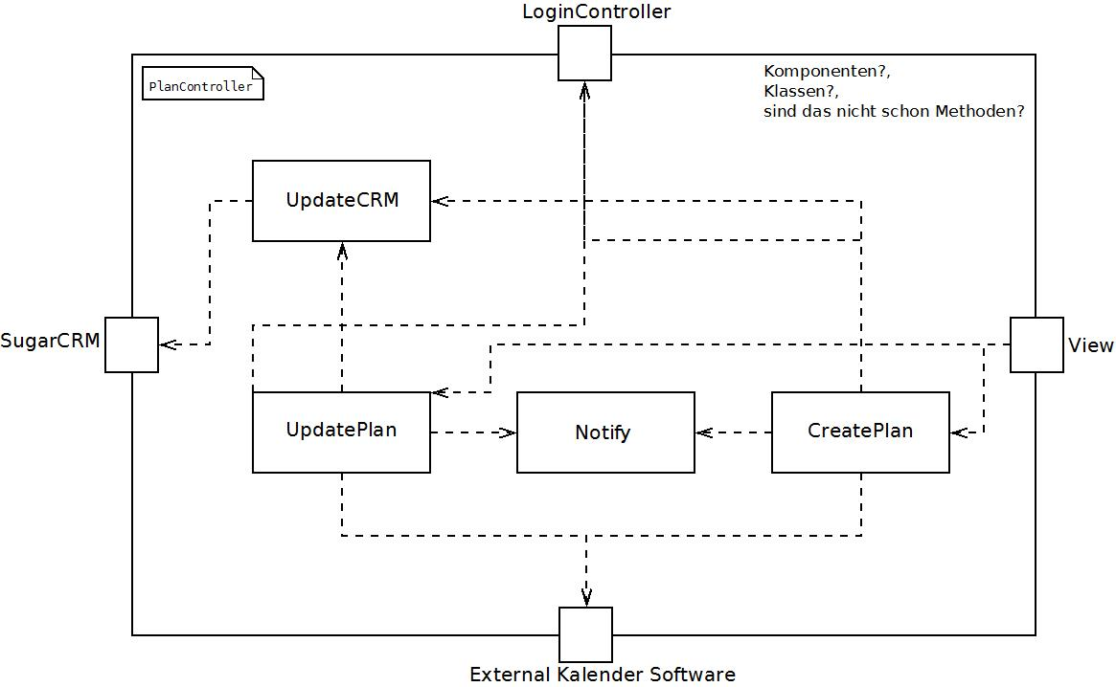
Bausteinsicht
Kontextsicht
Bausteinsicht
Verteilungssicht
Fragen

Slide 6
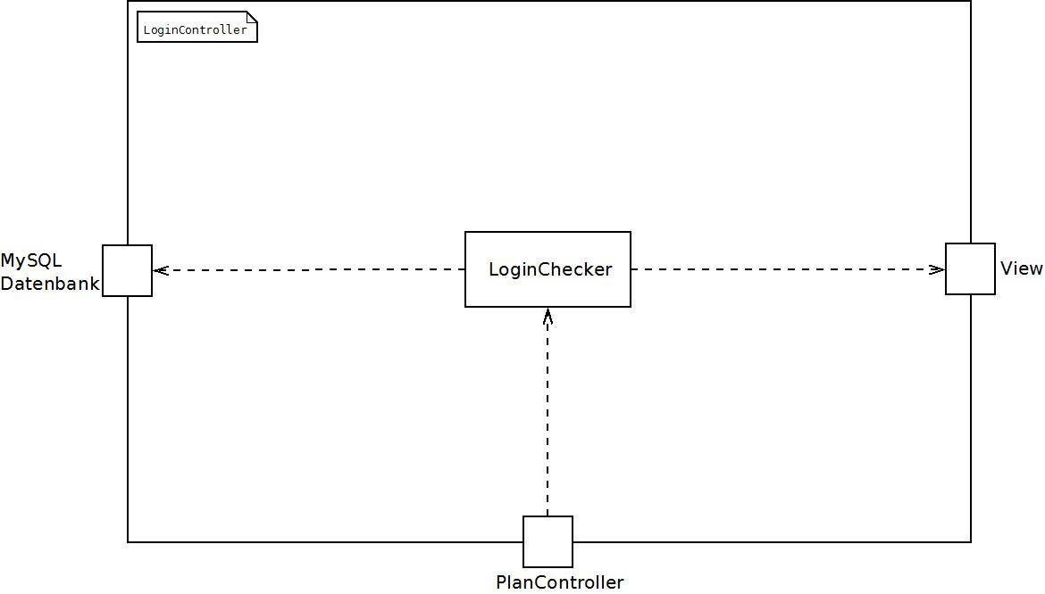
Bausteinsicht
Kontextsicht
Bausteinsicht
Verteilungssicht
Fragen

Slide 7
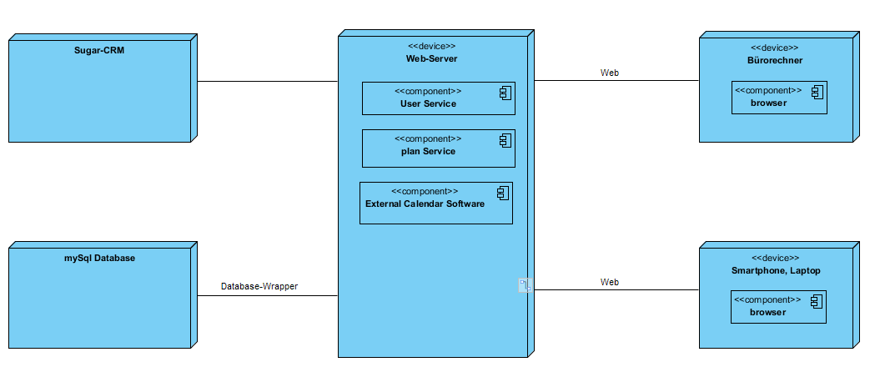
Verteilungssicht
Kontextsicht
Bausteinsicht
Verteilungssicht
Fragen

Slide 8
Fragen für Implementation
Kontextsicht
Bausteinsicht
Verteilungssicht
Fragen
Sind in der Datenbank Logins gespeichert, können wir sie einfügen?
Welche Betriebssysteme sollen unterstützt werden (Desktop und Mobile)?

